Slide 1


TOÁN 4

Slide 2


ADD HEADER HERE

Slide 3


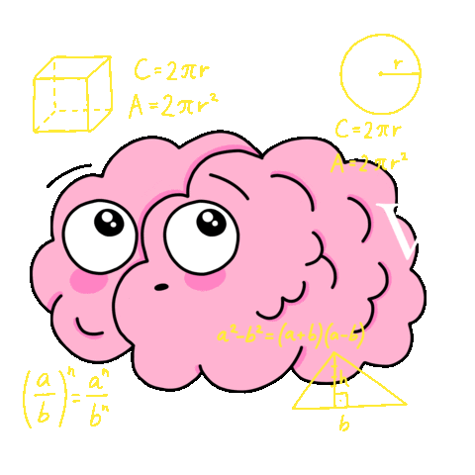
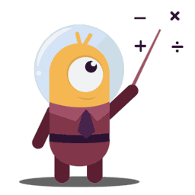
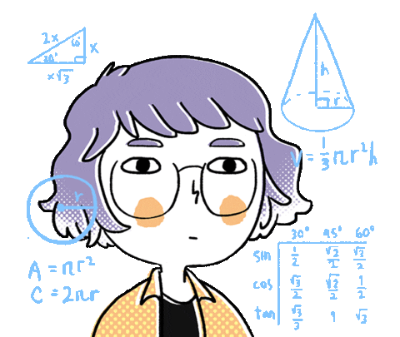





TOÁN 4
ÔN TẬP
VỀ PHÉP TÍNH VỚI SỐ TỰ NHIÊN
KTUTS

Slide 4

ÔN TẬP VỀ PHÉP TÍNH VỚI SỐ TỰ NHIÊN
KHỞI ĐỘNG
LUYỆN TẬP
CỦNG CỐ
DẶN DÒ
KTUTS

Slide 5


Khởi động
Trong các số 9450; 3468; 6650; 9855 số nào:
a. Chia hết cho 2:
9450; 3468; 6650
b. Chia hết cho 5:
9450; 6650; 9855
c. Chia hết cho 3:
9450; 3468; 9855
d. Chia hết cho 9:
9450; 9855
e. Chia hết cho cả 2, 3, 5 và 9:
9450
KTUTS

Slide 6



Luyện tập
Bài 1: Đặt tính rồi tính:
6195 + 2785
47836 + 5409
5342 – 4185
29041 – 5987
KTUTS

Slide 7
Luyện tập
Bài 1: Đặt tính rồi tính:
6195 + 2785
5342 – 4185
6195
5342
+
-
2785
4185
8980
1157
47836 + 5409
29041 – 5987
47836
29041
+
-
5409
5987
53245
23054
KTUTS

Slide 8

Bài 2: Tìm x:
a
b
x + 126 = 480
x - 209 = 435
x = 480 - 126
x = 435 + 209
x = 374
x = 644
KTUTS

Slide 9
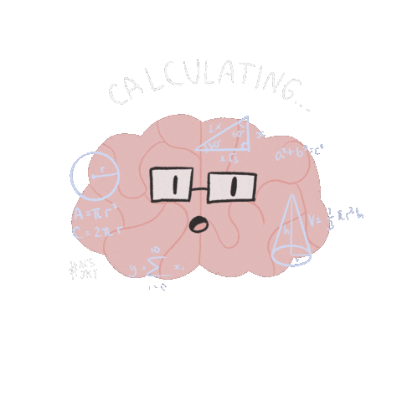
Bài 3. Tính bằng cách thuận tiện nhất:
a) 1268 + 99 + 501
b) 168 + 2080 + 32
= 1268 + (99 + 501)
= (168 + 32) + 2080
= 1268 + 600
= 200 + 2080
= 1868
= 2280
KTUTS

Slide 10
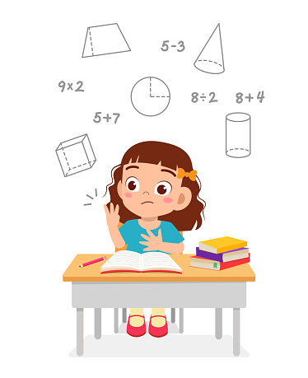
Bài 4
Trong đợt quyên góp ủng hộ học sinh vùng lũ lụt, Trường Tiểu học Thành Công đã quyên góp được 1475 quyển vở, Trường Tiểu học Thắng Lợi quyên góp được ít hơn Trường Tiểu học Thành Công 184 quyển vở. Hỏi cả hai trường quyên góp được bao nhiêu quyển vở?
Tóm tắt:
1475 quyển vở
Tiểu học Thành Công:
? quyển vở
Tiểu học Thắng Lợi:
184
quyển vở
KTUTS

Slide 11
Bài 4
Tóm tắt:
1475 quyển vở
Tiểu học Thành Công:
? quyển vở
Tiểu học Thắng Lợi:
184
quyển vở
Trường Tiểu học Thắng Lợi quyên góp được là:
Cả hai trường quyên góp được là:
1475 – 184 = 1291 (quyển vở)
1475 + (1475 – 184) = 2766 (quyển vở)
Cả hai trường quyên góp được là:
1475 + 1291 = 2766 (quyển vở)
Đáp số: 2766 (quyển vở)
Đáp số: 2766 (quyển vở)
KTUTS

Slide 12


CỦNG CỐ
KTUTS

Slide 13




KTUTS
Notes:
Tham khảo từ game của trang https://www.taysteachingtoolkit.com

Slide 14


= đúng
= sai
KTUTS

Slide 15




Điền số chữ hoặc số thích hợp vào chỗ chấm:
a + b = …… + a
a + b = b + a
Khi đổi chỗ các số hạng trong cùng một tổng thì tổng không thay đổi.
a + b = a + a
a + b = b + a
a + b = 0 + a
KTUTS

Slide 16
Điền số chữ hoặc số thích hợp vào chỗ chấm:
(a + b) + c = …… + (b + c)
(a+b)+c= a+(b+c)
Khi cộng một tổng hai số với số thứ ba, ta có thể cộng số thứ nhất với tổng của số thứ hai và số thứ ba.
(a+b)+c= a+(b+c)
(a+b)+c= 0+(b+c)
(a+b)+c=b+(b+c)
KTUTS

Slide 17
Dặn dò
KTUTS

Slide 18
Good bye!

